Slide 2
Evaluación Mutua de GAFI
Los sistemas y herramientas de supervisión ALD/FT no están totalmente en consonancia con el enfoque basado en el riesgo, y hay brechas significativas en la supervisión de las empresas y profesiones no financieras designadas(APNFDs). En general, las instituciones financieras tienen una comprensión razonable de los riesgos de LA y de las obligaciones de ALD. Los APNFDs, a excepción de los casinos, tienen un menor nivel de conocimiento de los riesgos y obligaciones de LA/FT que las instituciones financieras.

Slide 3
Informe de la Estrategia Internacional de Control de Estupefacientes (INCSR)
Colombia tiene uno de los regímenes de anti-lavado más rigurosos de América Latina, pero el lavado de dinero persiste en toda su economía, que involucra los ingresos del narcotráfico, la minería ilegal, la extorsión y la corrupción. Los fondos ilícitos se blanquean con mayor frecuencia a través del contrabando masivo de efectivo y lavado a través de comercio exterior, especialmente en lo que se trata de falsificaciones y contrabando de mercancías que entran a través de los puertos de Colombia
Por lo general, los APNFD tienen un nivel de conciencia más bajo que el sector financiero con respecto a las regulaciones de blanqueo de capitales/financiación del terrorismo. Los reguladores de los APNFD son relativamente infra-recursos en comparación con el sector financiero, lo que plantea un desafío para monitorear eficientemente y eficazmente el cumplimiento de ALD/FT.

Slide 4
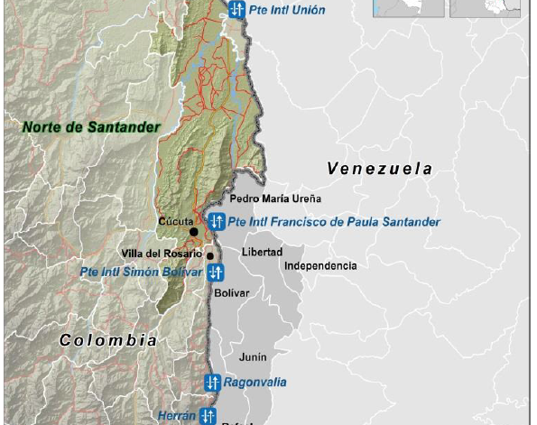
Óptica de Bancos y Reguladores EE.UU.
Cómo los bancos colombianos tratan con Venezuela (Cúcuta) – también una preocupación regulatoria Jurisdicciones con alto riesgo de evasión de sanciones

Slide 5
Sector de Casinos y Juegos de Azar
Casinos y juegos de azar nos contactó hace varios años Quería mejorar su formación en cumplimiento y imagen de la industria Evaluación Nacional de Riesgo determino que el sector esta entre los menos vulnerables

Slide 6
Muchas Gracias
Muchas Gracias
David Schwartz
Presidente & CEO, FIBA
dschwartz@fiba.net
David Schwartz
Presidente & CEO, FIBA

